Slide 1
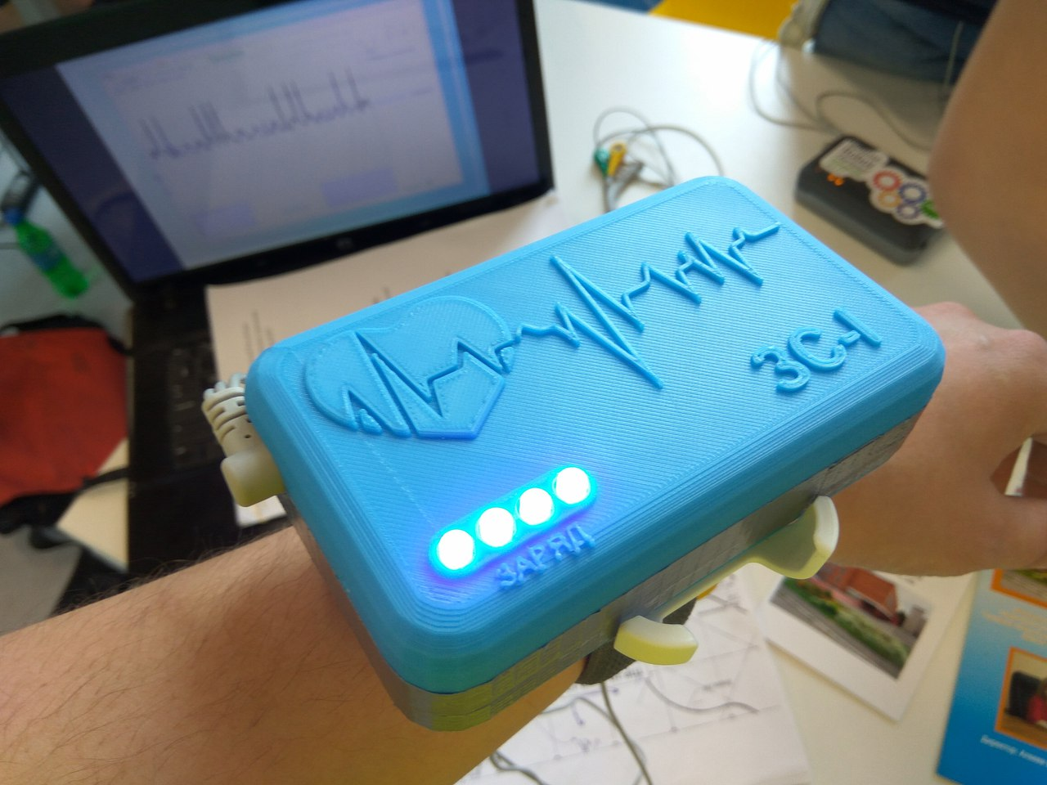
Здоровое сердце-II
Целью проекта является создание мобильного холтера умеющего выявлять аномалии сердца самостоятельно.
Потому что современные
мед. Холтеры не практичны
и далеки до совершенства в цезе анализа показаний.

Slide 2
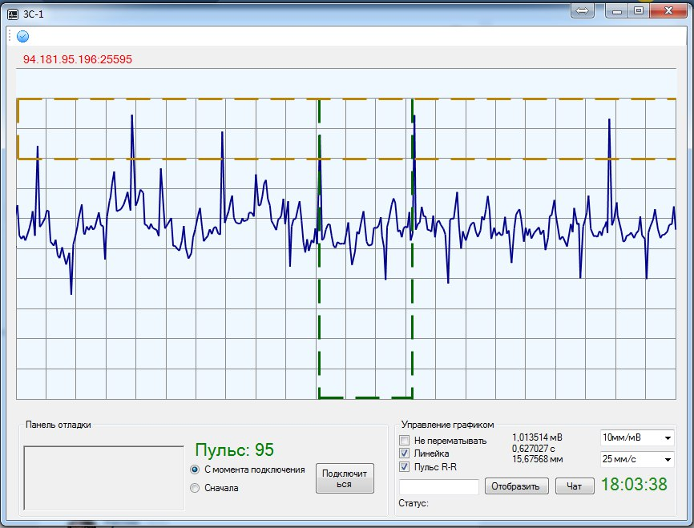
Здоровое сердце-II
Наша версия холтера,как и медицинская,имеет 3 отведения.Передает показания датчиков ЭКГ в реальном времени,и сам выявляет большинство аномалий сердца.А так же,”Здоровое сердце II” в несколько раз мобильнее обычного холтера.

Slide 3
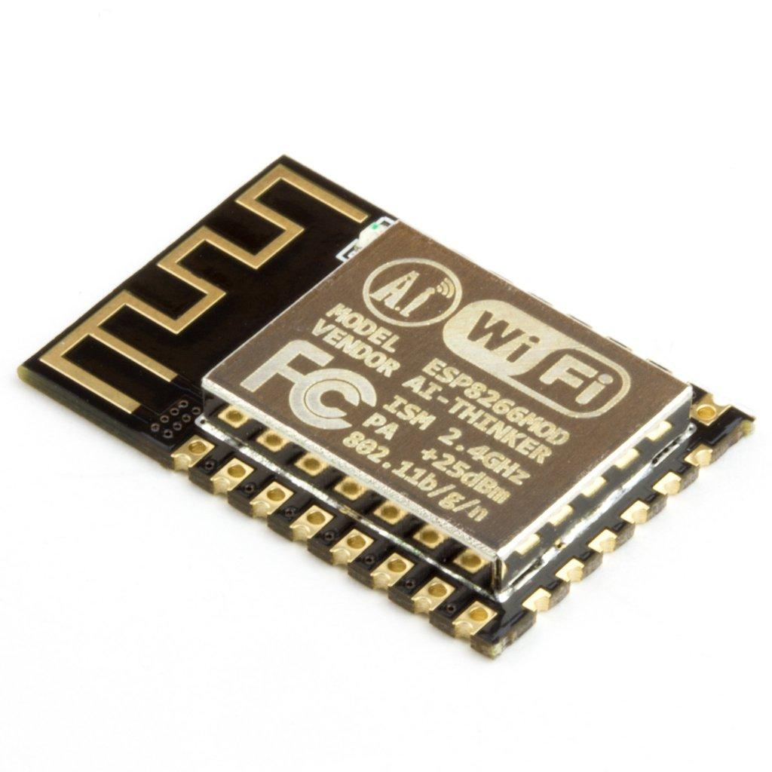
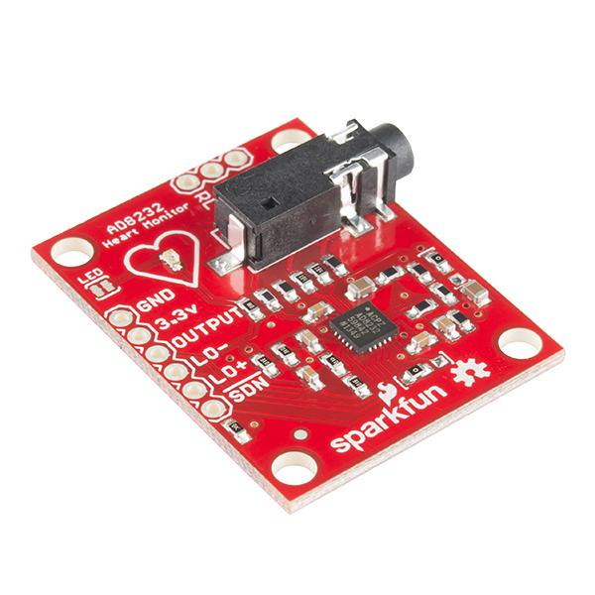
Здоровое сердце-II
Мы разработали и изготовили
свою плату с помощью ЛУТ-технологии.Плата выполнена на основе микросхемы AD8232.Центральный процессор: ESP-12.
Дизайн смоделирован в программе “Компас 3D” и напечатан на 3D-Принтере

